Slide 1
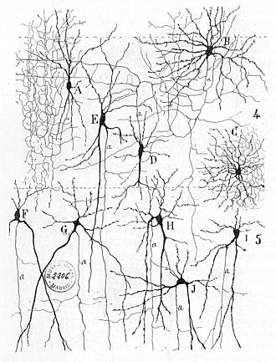
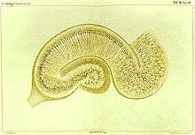



Master systèmes biologiques et concepts physiques
Biophysique du neurone
Jacques Bourg
jacques.bourg@cnrs.fr
Post-doctorant, laboratoire de dynamique corticale et intégration multisensorielle.

Slide 2

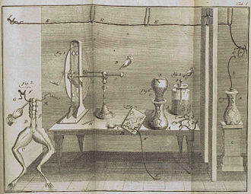
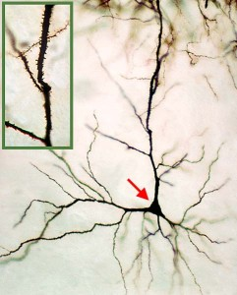
L’émergence de la théorie du neurone
1590: Invention du microscope optique par Janssen et Galilée.
1646: Kircher utilise un microscope optique pour observer le sang.
1791: Galvani formule l’hypothèse d’une « électricité animale », qui serait sécrétée par le cerveau.
1863: Otto Friedrich Karl Deiters fait la première description anatomique des cellules nerveuses, avec leurs dendrites et axone. Il postule que les dendrites fusionnent entre elles et forment un réseau continu : théorie reticulaire.
1873: Camilo Golgi met au point une technique de coloration au nitrate d’argent permettant de marquer une petite quantité de cellules dans leur intégralité (1%).
1887: Santiago Ramón y Cajal utilise la méthode de Golgi, pour montrer que les neurones sont des cellules distictes: théorie du neurone.

Slide 3
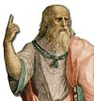
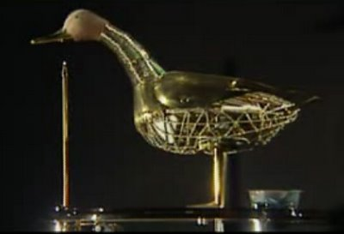
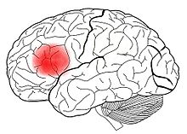
L’émergence de la théorie de l’esprit
IV a.c.: Platon et Aristote affirment que l’intelligence de l’homme ne peut pas être assimilée ni expliquée par son corps matériel (Dualisme).
Aristote affirme que le cœur est le siège “des sensations, des passions et de l’intelligence” (contre Hippocrate, qui pointe le cerveau). Aristote avance que le cerveau ne sert qu’à refroidir le corps (une sorte de radiateur, en raison de sa grande vascularistion).
Au XVIIè siècle, Descartes affirme que l’esprit est une substance immatérielle. Il affirme contre La Métrie que les animaux seraient des assemblages de pièces et rouages, dénués deconscience et de pensée (animaux-machines). Pour La Métrie le corps doit être considéré comme une machine dans laquelle le cerveau est l'organe où se manifeste ce qu'on appelle l'âme (théorie de l’homme-machine).
1861: Broca localise les aires spécialisées dans le langage.
1936: invention de l’ordinateur programmable par Turing.
1940: Donald Hebb introduit le connectionnisme, qui postule que les phénomènes mentaux ou comportementaux sont des processus émergents qui résultent de l’activité de neurones interconnectés.
La théorie de l’esprit est aussi liée aux questions ayant trait au libre arbitre, à la conscience...

Slide 4
Sommaire
1- Qu'est ce qu'un neurone ?
2- Principes de la polarisation électrique du neurone
3- Principes du potentiel d’action
4- La conduction dans les câbles cellulaires
5- La transmission synaptique
6-La plasticité synaptique

Slide 5
Première partie: qu'est ce qu'un neurone ?

Slide 6
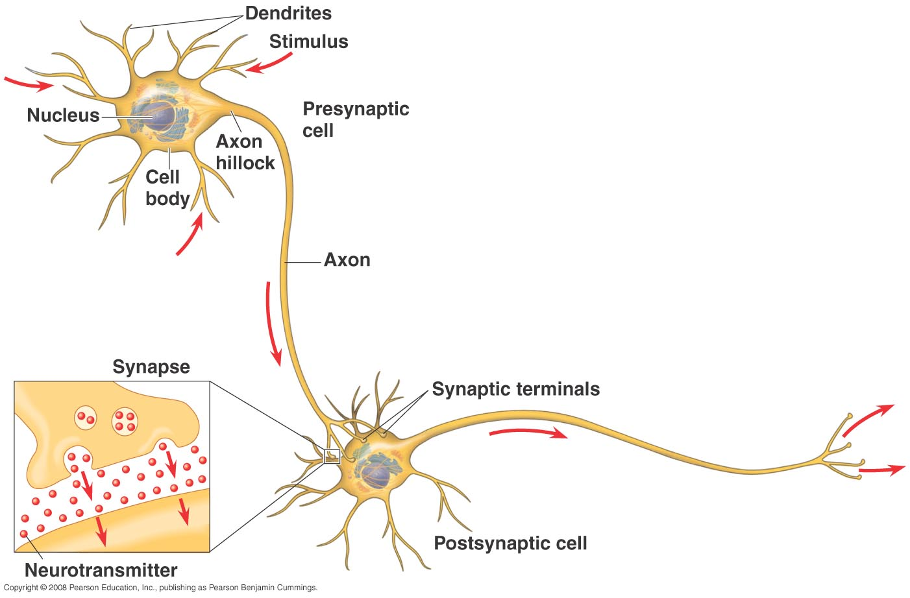
Les neurones sont des cellules polarisées
Les neurones transmettent un signal bioélectrique appelé l'influx nerveux.
Le fonctionnement du neurone est asymétrique:
- Dendrites et corps cellulaire (soma): entrées des signaux.
- Axone: sortie -unique- du signal.

Slide 7
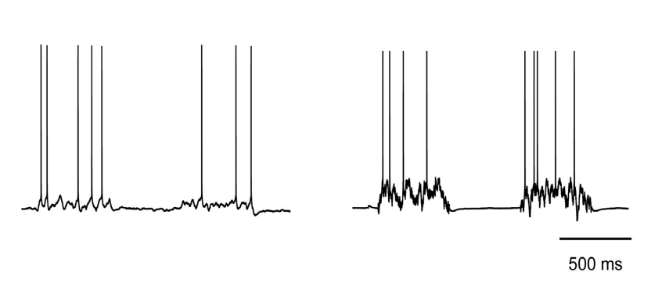
Le neurone est l'unité fonctionnelle de base du système nerveux
Potentiels d’action
Potentiel électrique de la membrane de la cellule
Ils ont deux propriétés physiologiques : l'excitabilité, c'est-à-dire la capacité de répondre aux stimulations et de convertir celles-ci en impulsions nerveuses, et la conductivité, c'est-à-dire la capacité de transmettre les impulsions.

Slide 8
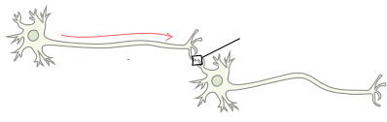
La polarité permet la transmission orientée des informations, d’un neurone à l’autre, suivant trois processus:
1: Conduction électrique passive (dendrites et soma).
3: Transmission chimique
unidirectionnelle et binaire
-pas de transmission sans potentiel d'action- (synapse).
2: Conduction électrique active et binaire: potentiel d’action unidirectionnel (axone)

Slide 9
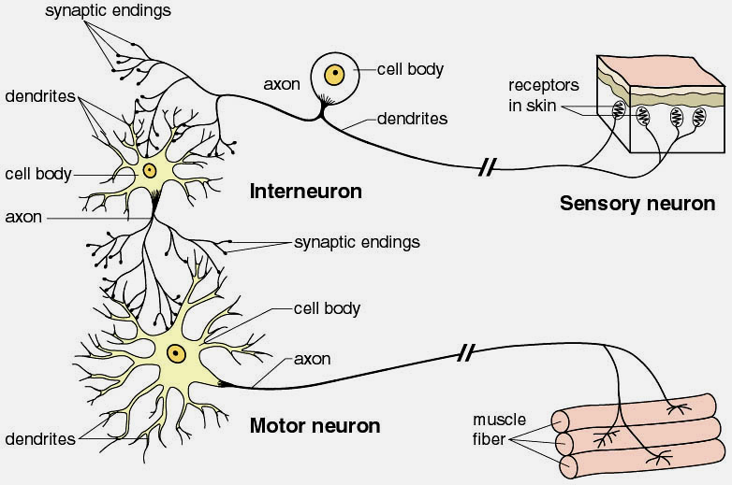
Les catégories fonctionnelles des neurones périphériques
Neurones sensoriels transportent les informations de la périphérie vers les centres de traitement des informations.
Interneurones – interprètent et modulent les influx nerveux
Motoneurones – transportent les informations aux muscles

Slide 10
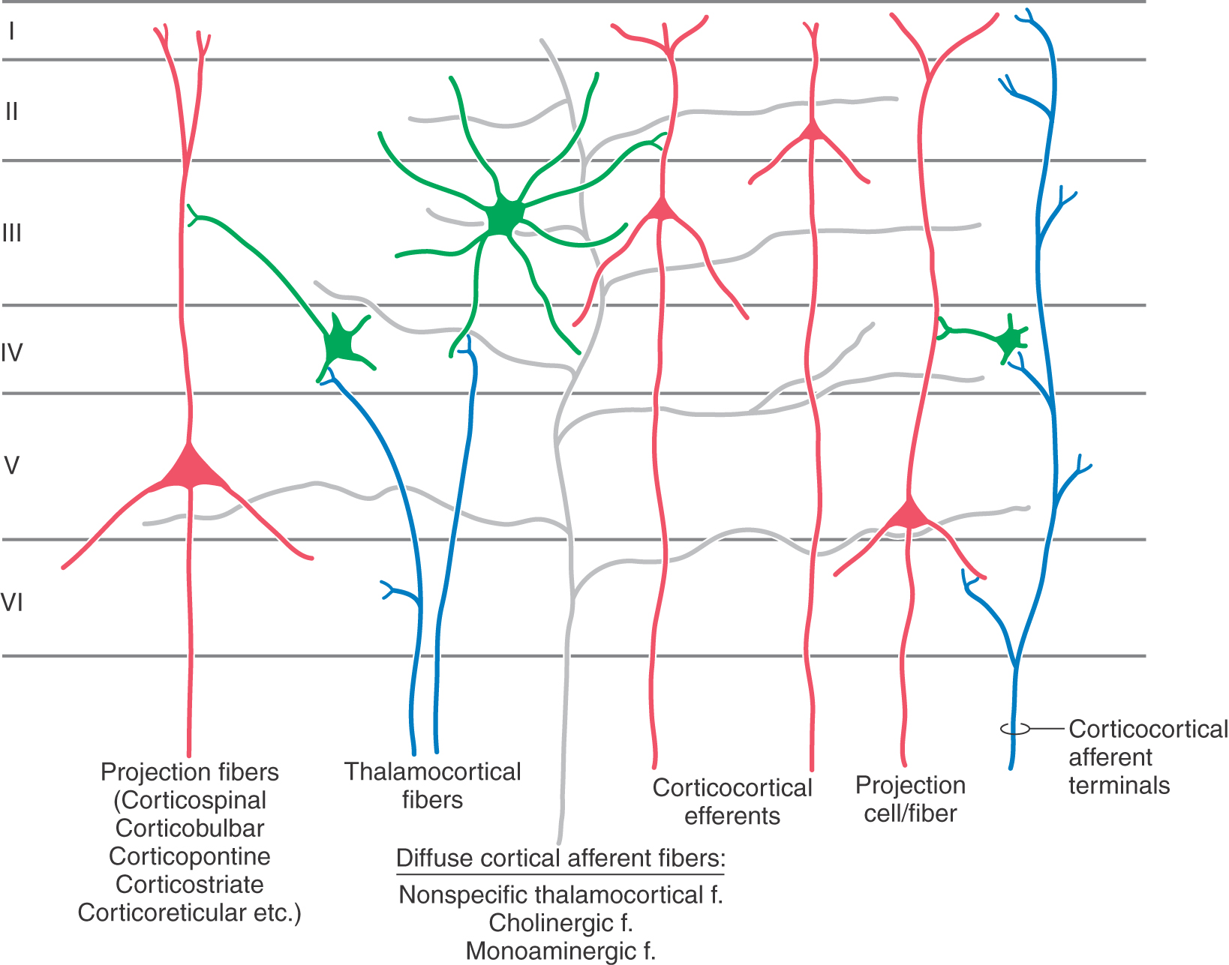
Les catégories fonctionnelles des neurones centraux
Neurones de projection: projettent en dehors du circuit considéré.
Interneurones: connections locales uniquement.

Slide 11
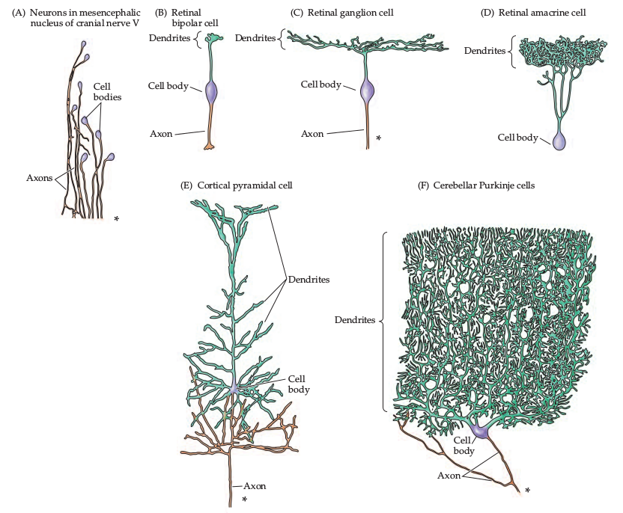
Une très grande diversité morphologique

Slide 12
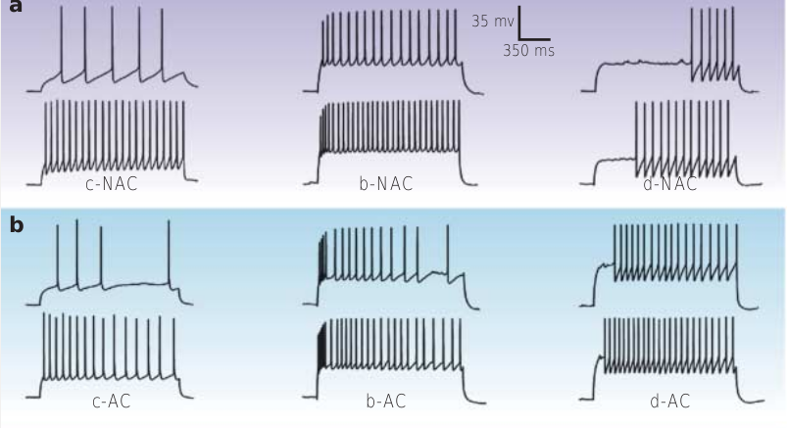
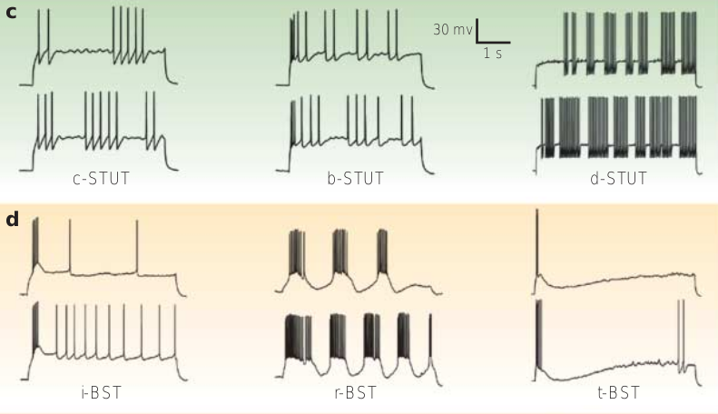
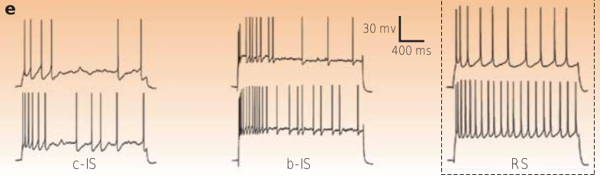
Des dizaines de profils électrophysiologiques différents
Makram et al
2004

Slide 13
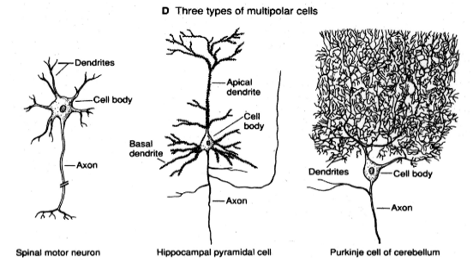
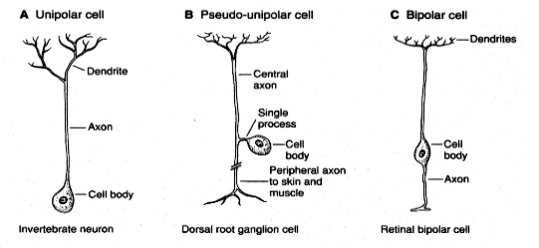
Comment classe t’on les neurones ?
Quel est le niveau de détail biologique qui convient pour comprendre le fonctionnement des circuits neuronaux ?
La taxonomie des neurones doit prendre en compte de nombreux paramètres: la forme, la connectivité locale et de longue portée, l’histoire développementale, l’expression génique et le profil electro-physiologique.
Lire: The neocortical circuit: themes and variations. Kenneth Harris et Gordon Sheperd

Slide 14
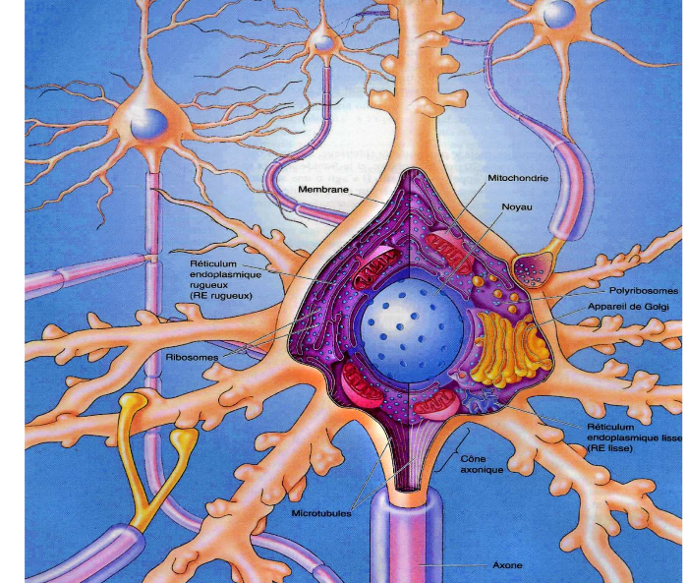
Anatomie du neurone (1)
Le neurone est une cellule specialisée
Le neurone possède des structures communes à toutes les cellules animales:
Noyau
Mitochondrie
Appareil de Golgi
Réticulum endoplasmique
Ribosomes
Membrane
Et des structures specialisées: axone gaine de miéline terminasion axonale dendrites canaux ioniques pompes ioniques

Slide 15
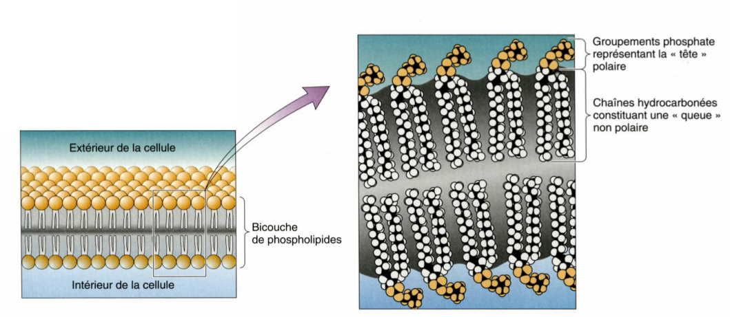
Anatomie du neurone (2)
La membrane
Hydrophile (attire eau)
Hydrophobe
Dans un milieu acqueux, les phospholipides s’associent spontanément pour former une bicouche sphérique. La membrane de la cellule sépare le milieu intracellulaire du milieu extracellulaire et constitue une barrière imperméable aux mollécules hydrophiles.

Slide 16
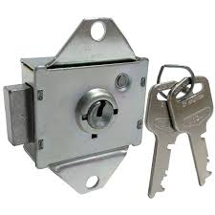
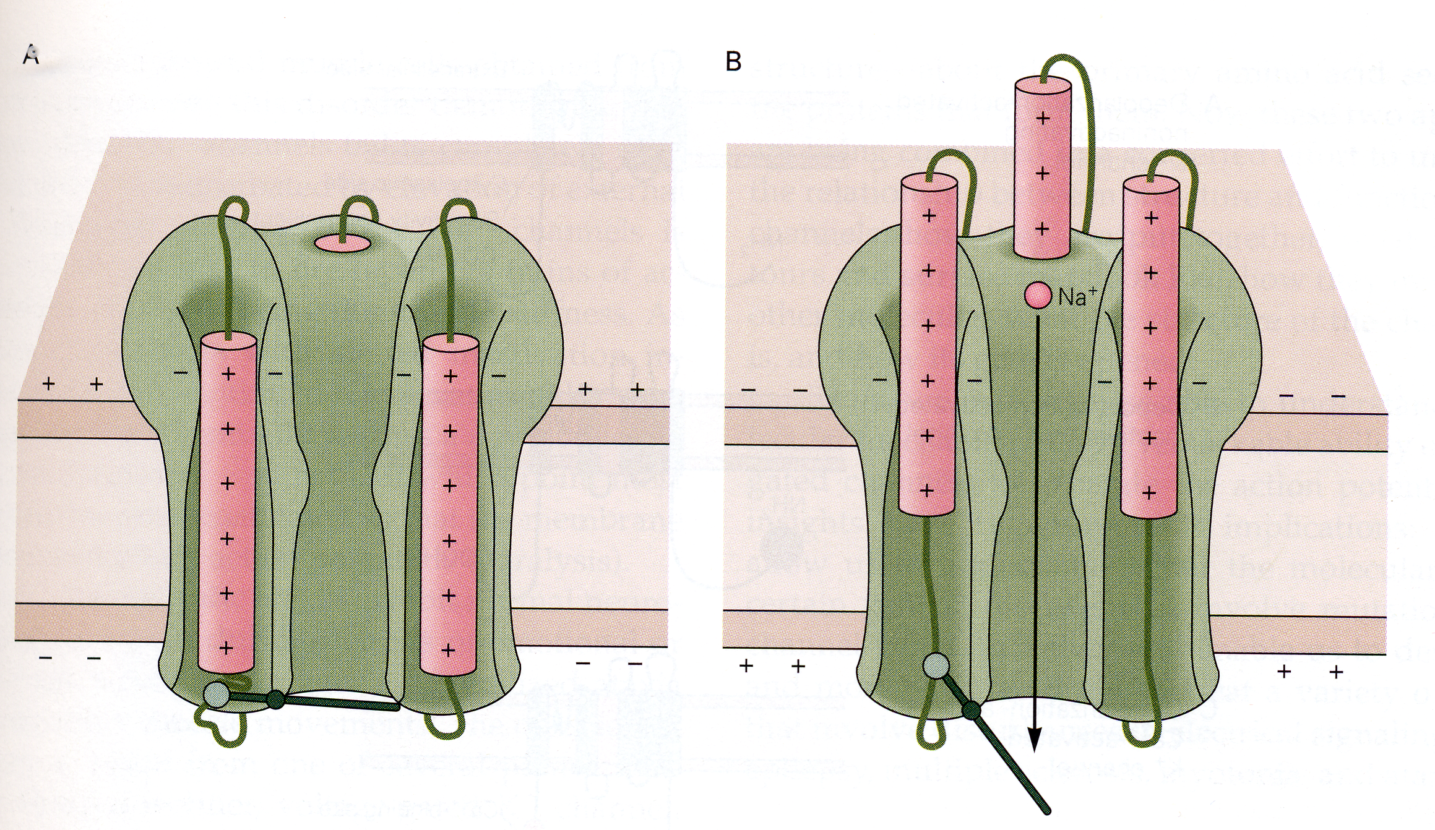
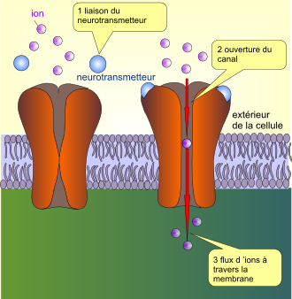
Anatomie du neurone (3)
Les canaux ioniques
Les canaux ioniques sont des protéines transmembranaires qui régulent le trafic d’ions entre le milieu intra et extra cellulaire.
Trois catégories importantes:
- Canaux de fuite: ouverts en permanence. Na+, K+: responsables du potentiel d’équilibre.
- Voltage dépendants (Na+, K+, Ca ++, …): génération/transmission potentiel d’action et exocitose .
- Ionotropes: s’ouvrent en présence d’un ligand particulier qui décleche l’ouverture du canal ionique: localisés au niveau des neurones postsynaptiques où ils converstissent un signal chimique en un signal electrique.

Slide 17
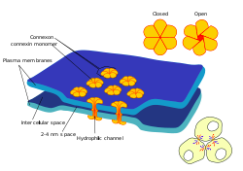
Anatomie du neurone (3)
Les canaux ioniques
Les canaux ioniques sont caracterisés par leur selectivité: certains canaux ne laissent passer qu’un seul type d’ion: calcium, sodium, eau… Alors que d’autres -comme les canaux nicotiniques- laissent passer tous les ions positifs monovalents. Le degré de selectivité d’un canal ionique à un ion donné s’appelle la permeabilité. La conductance mesure le degré avec lequel les canaux permettent le passage des ions.
Il existe un type particulier de canal ionique qui permet de mettre en contact une cellule avec une autre: les jonctions communicantes.
D’autres canaux ioniques peuvent être ouverts par : des étirements mécaniques, des variations de température, de pH, des protéines G, des variations d’osmolarité.

Slide 18
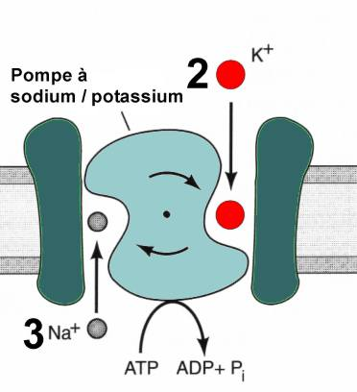
Anatomie du neurone (4)
Les pompes ioniques

Slide 19
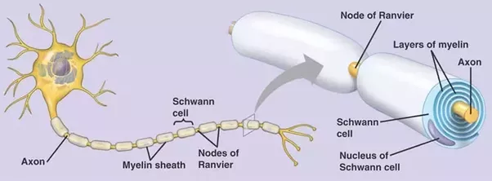
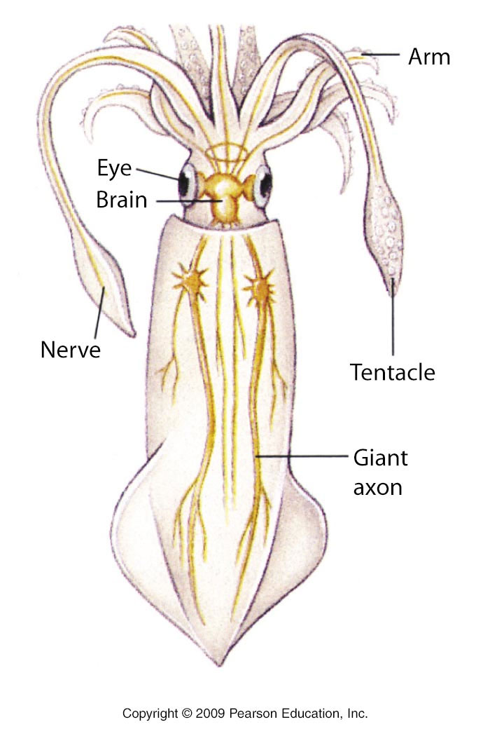
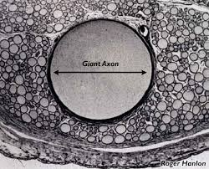
Anatomie du neurone (5)
Les axones et les gaines de myéline
Les axones non-myélinisés conduisent l’influx nerveux à des vitesses de l’ordre de 0.5-2.0 m/s, alors que les axones myélinisés entre 80-120 m/s, grâce à la conduction saltatoire entre les noeuds de ranvier.

Slide 20
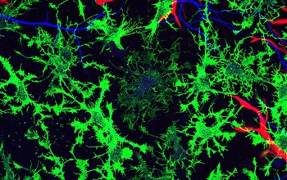
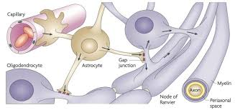
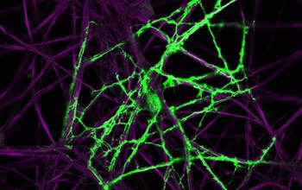
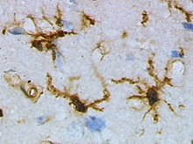
Apparté: les cellules gliales
50 % du volume du cerveau
Astrocytes
- Régulent flux sanguin
- Approvisionent les neurones en nutriments.
- Nettoient le milieu extracellulaire.
Oligodendrocytes et cellules de Swann
- Formation de la gaine de miéline:
SNC: Oligodendrocytes.
SNP: cellules de Swann.
→ Rôle dans le traitement
de l’information: action
modulatrice sur la
neurotransmission
(mal comprise).
Microglie
- Type de globule blanc.
- Défense immunitaire.

Slide 21
Master systèmes biologiques et concepts physiques
Biophysique du neurone
Jacques Bourg
jacques.bourg@cnrs.fr
Post-doctorant, laboratoire de dynamique corticale et intégration multisensorielle.

Slide 22
Deuxième partie: principes de la polarisation électrique du neurone

Slide 23
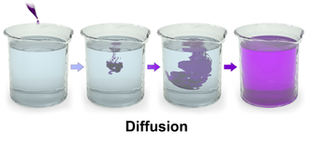
La diffusion
Le soluté se déplace des zones de forte concentration vers les zones de faible concentration.

Slide 24
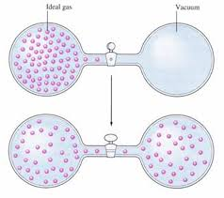
La diffusion
Le soluté se déplace des zones de forte concentration vers les zones de faible concentration.

Slide 25
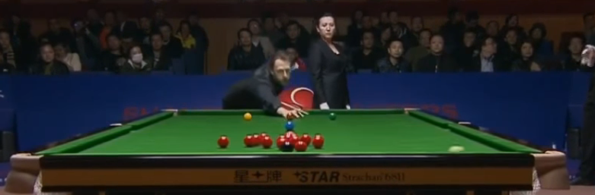
La diffusion
Le soluté se déplace des zones de forte concentration vers les zones de faible concentration.
Etant donné que les molécules s’agitent, elles s’entrechoquent et vont d’éloigner les unes des autres jusqu’à ce que le récipient le permette. A ce moment la probabilité d’un choc de deux molécules est homogène dans l’espace.

Slide 26
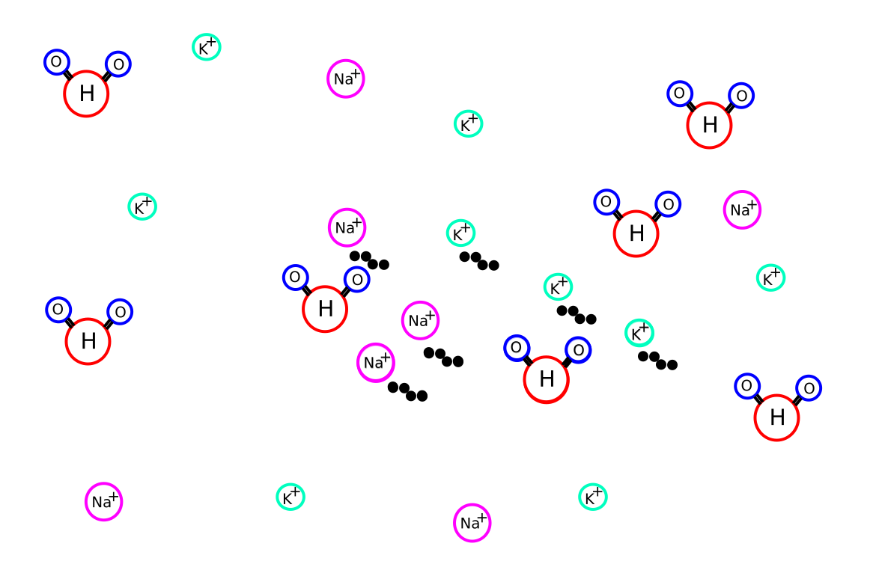

Etablissement du potentiel d’équilibre
Protéines, Cl-

Slide 27
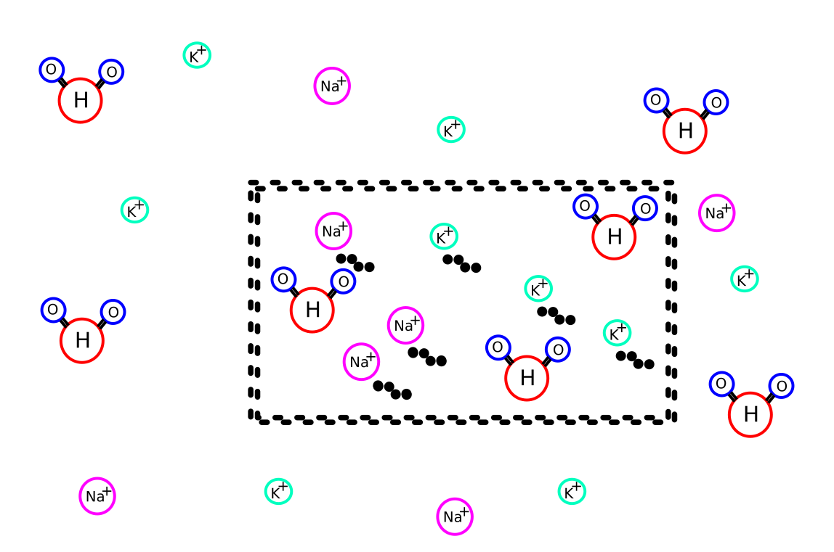
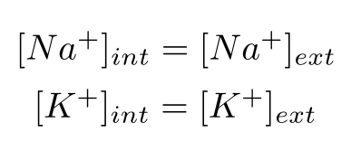
Etablissement du potentiel d’équilibre
Etablissement du potentiel d’équilibre

Slide 28
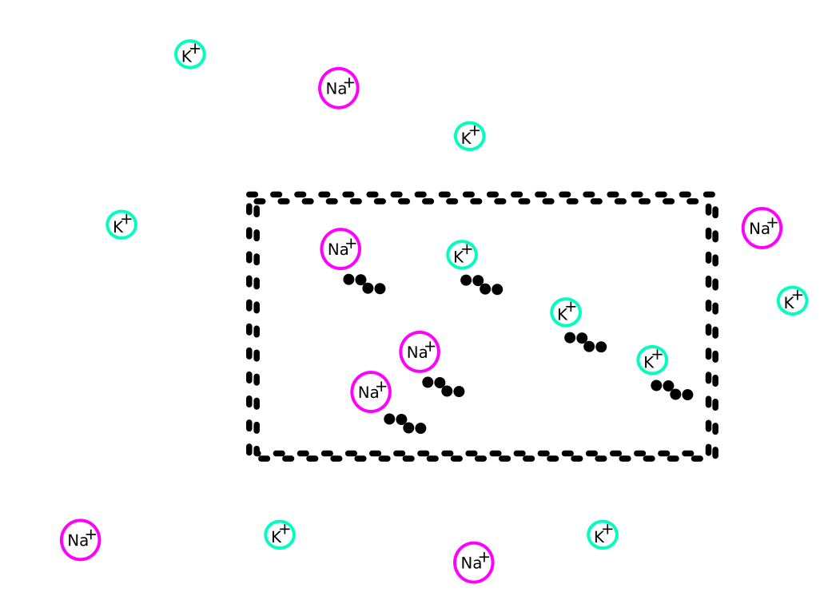
Etablissement du potentiel d’équilibre
Etablissement du potentiel d’équilibre

Slide 29
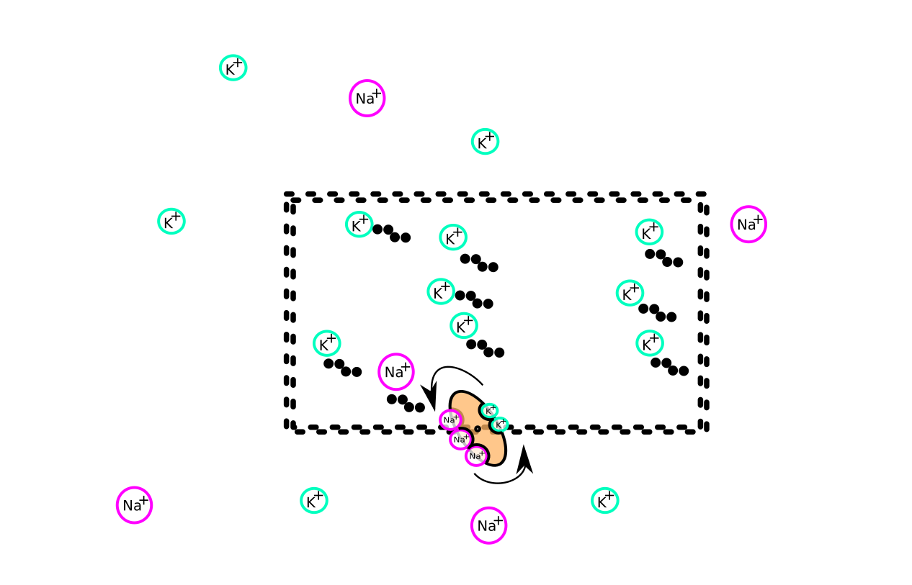
Etablissement du potentiel d’équilibre
Etablissement du potentiel d’équilibre

Slide 30
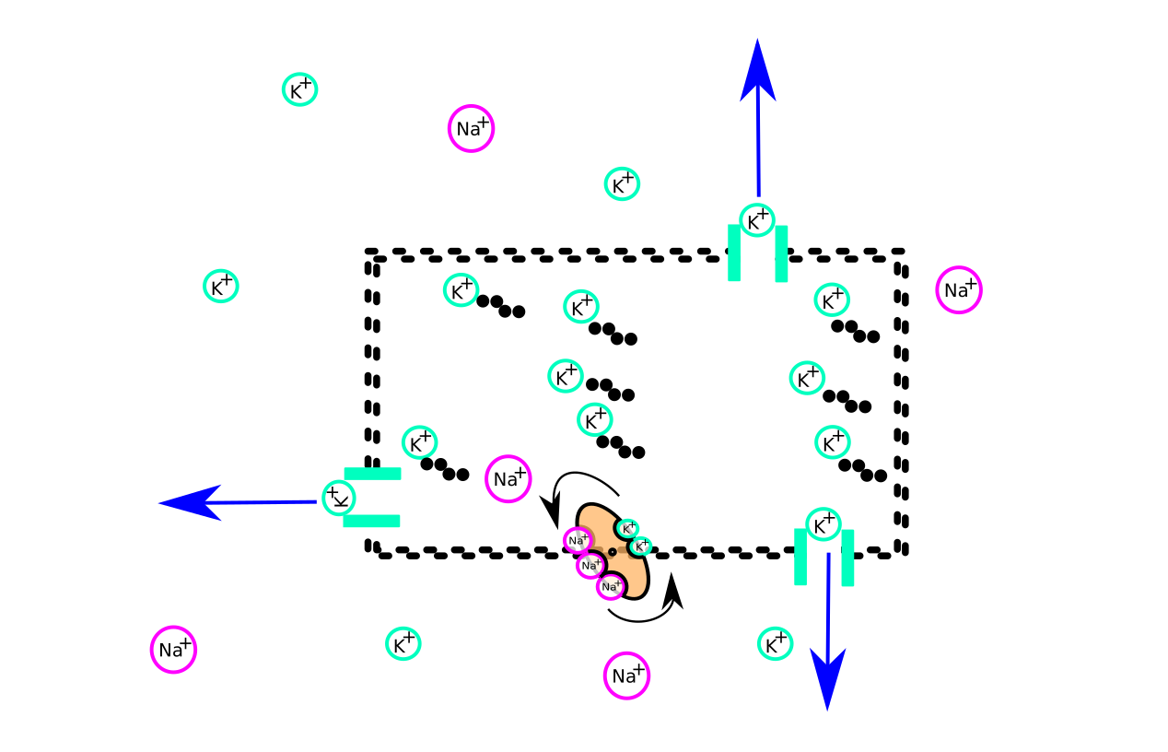
Etablissement du potentiel d’équilibre

Slide 31
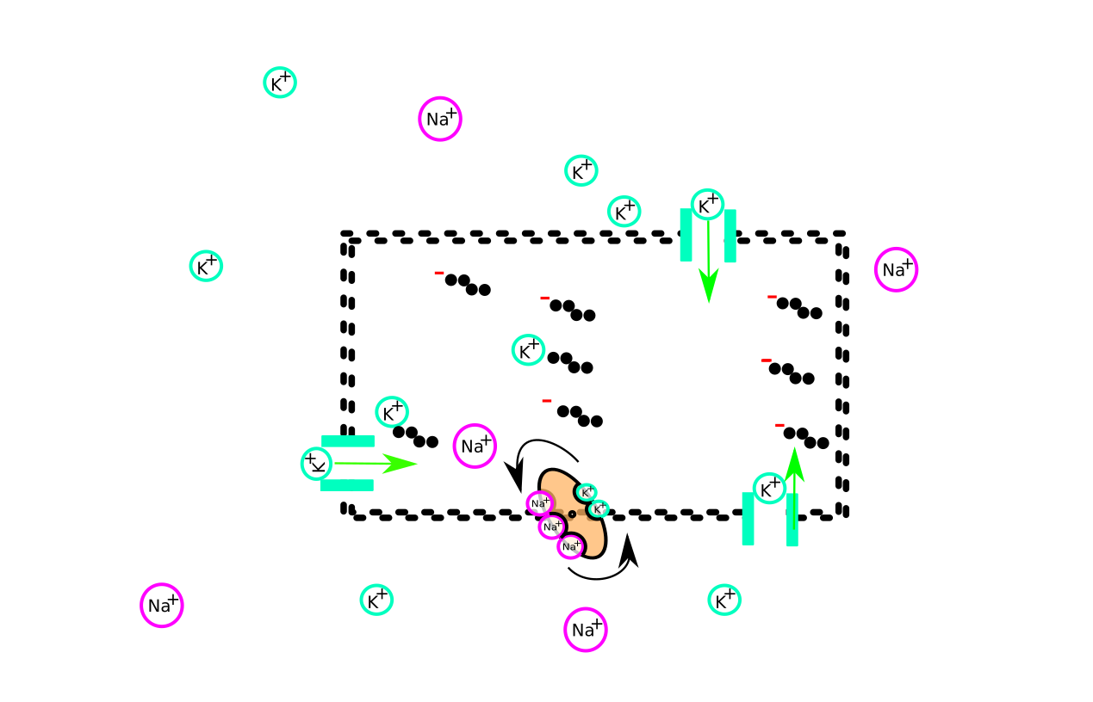
Etablissement du potentiel d’équilibre

Slide 32
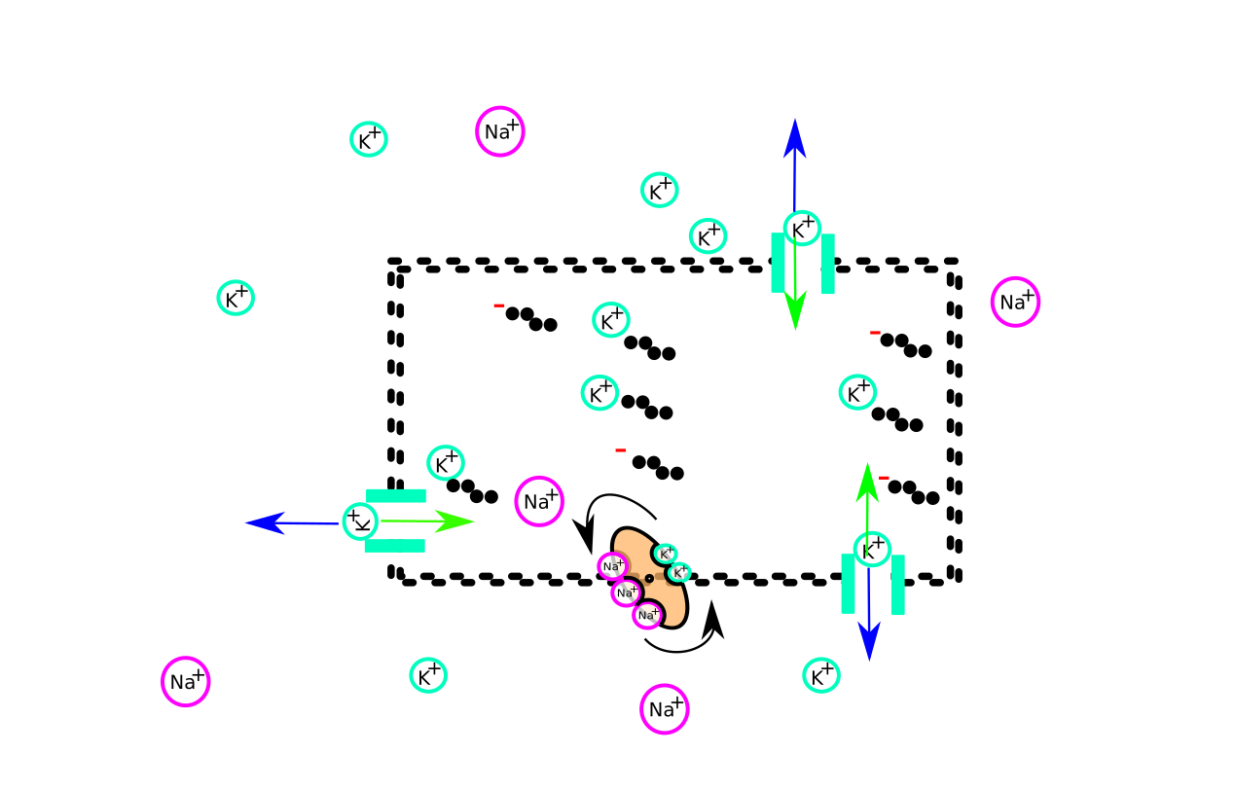
Etablissement du potentiel d’équilibre

Slide 33
Etablissement du potentiel d’équilibre
Que se passe t’il si l’on remplace les canaux ioniques sélectifs au potassium par des canaux ioniques selectifs au sodium ?

Slide 34
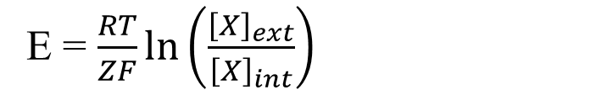
Etablissement du potentiel d’équilibre
Pour une membrane perméable à un seul type d’ion, le potentiel d’équilibre est la différence de potentiel à laquelle le flux ionique est nul: the flux dû à la diffusion est compensé par le flux electromoteur. Une membrane non sélective ne crée pas de différence de potentiel.
Pour une espèce ionique X, le potentiel d’équilibre est donné par la loi de Nerst:
X
E_{K+} = -80mV
E_{Na+}= +66mV
R : constante des gaz parfaits
T : température en K
Z : nombre de charges élémentaires (par ex. 1 ou -1)
F : constante de Faraday (charge d’une mole d’electrons)

Slide 35
Etablissement du potentiel d’équilibre
Pour une membrane perméable à un seul type d’ion, le potentiel d’équilibre est la différence de potentiel à laquelle le flux ionique est nul: the flux dû à la diffusion est compensé par le flux electromoteur. Une membrane non sélective ne crée pas de différence de potentiel.
Pour une espèce ionique X, le potentiel d’équilibre est donné par la loi de Nerst:
X
E_{K+} = -80mV
E_{Na+}= +66mV
R : constante des gaz parfaits
T : température en K
Z : nombre de charges élémentaires (par ex. 1 ou -1)
F : constante de Faraday (charge d’une mole d’electrons)

Slide 36
Etablissement du potentiel d’équilibre
Pour une membrane perméable à un seul type d’ion, le potentiel d’équilibre est la différence de potentiel à laquelle le flux ionique est nul: the flux dû à la diffusion est compensé par le flux electromoteur. Une membrane non sélective ne crée pas de différence de potentiel.
Pour une espèce ionique X, le potentiel d’équilibre est donné par la loi de Nerst:
X
E_{K+} = -80mV
E_{Na+}= +66mV
R : constante des gaz parfaits
T : température en K
Z : nombre de charges élémentaires (par ex. 1 ou -1)
F : constante de Faraday (charge d’une mole d’electrons)
Pour un ion positif, E < 0 si plus d’ions dans la cellule. Pour un ion négatif, E> 0 si plus d’ions dans la cellule.
Le potentiel d’équilibre est aussi connu sous le nom de potentiel d’inversion, car le sens du courrant change selon que le potentiel soit légérement au-dessus ou en-dessous.

Slide 37
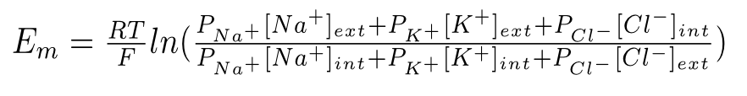
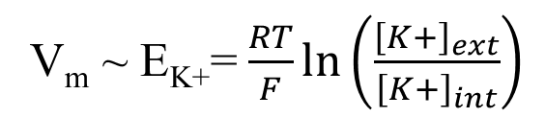
Le potentiel de repos
Les canaux de fuite laissent passer plusieurs types d’ions, dans des proportions variables. L’équation de Nerst n’est plus valable et nous utilisons l’équation de Goldman-Hodgkin-Katz:
P : permeabilité pour l’espèce i
+
i
P (Na ) = 5
P (K ) = 100
P (Cl ) = 10
+
-
P_{Na+}<< P_{K+} donc
E_{K+}=-80mV V_{m}= -75 à -65 mV

Slide 38
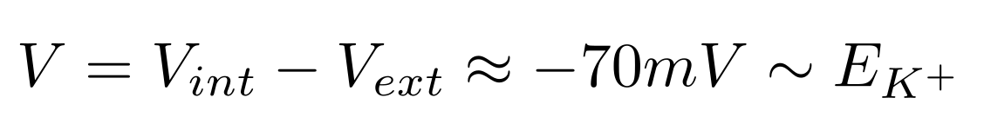
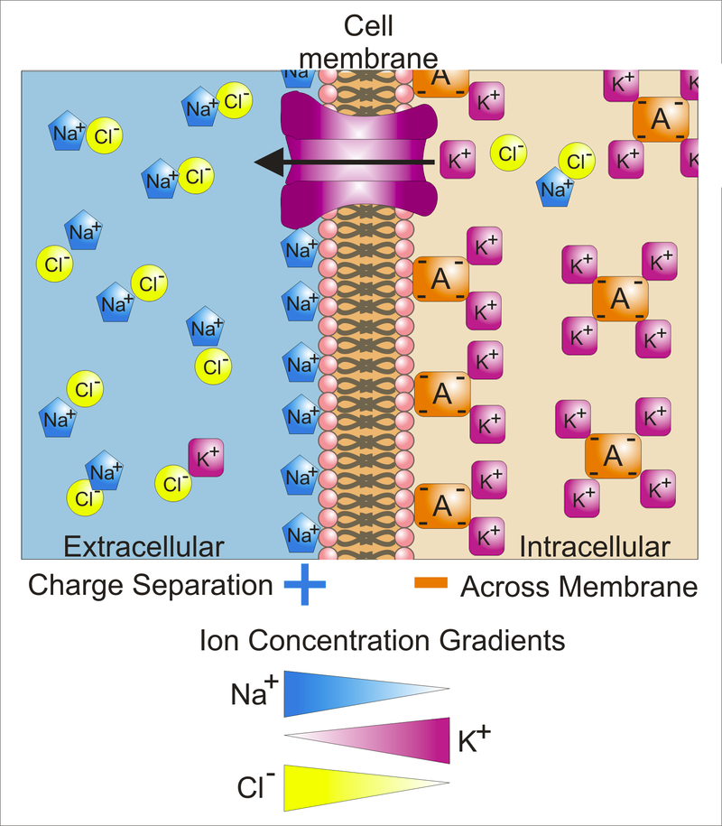




Le potentiel de repos
Plus de K+ en intra et plus de Na+ en extra

Slide 39
Le potentiel de repos
Les pompes sodim-potassium permetent de préserver le gradient de concentration
Plus de K+ en intra et plus de Na+ en extra

Slide 40
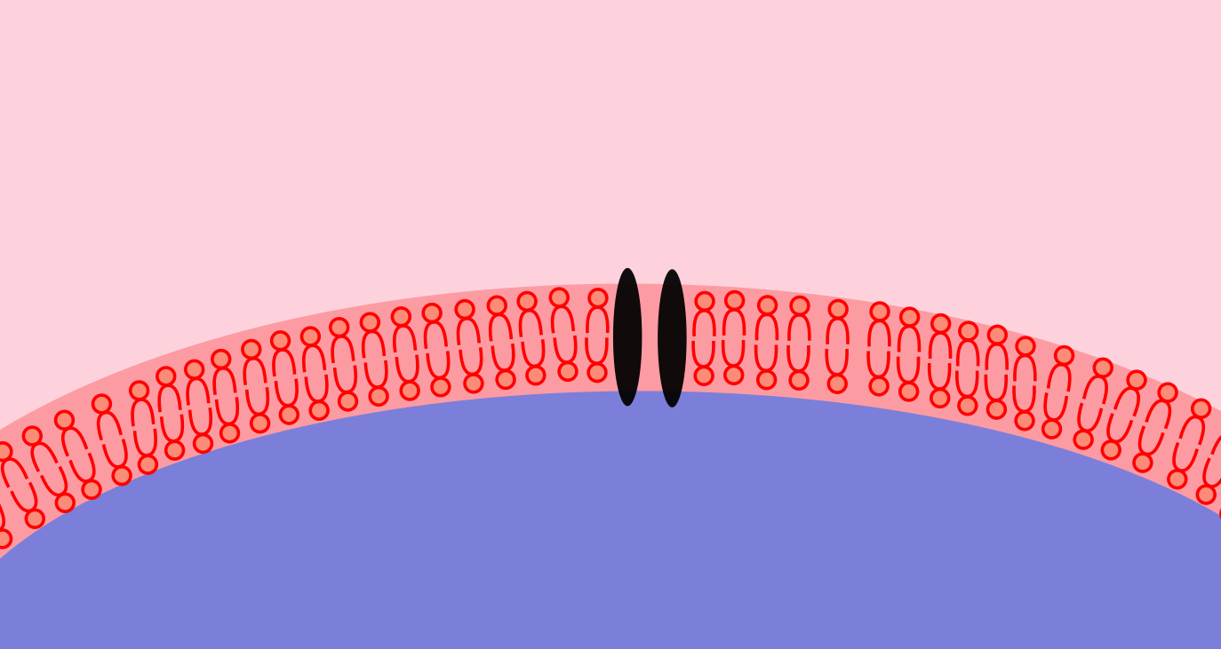
Modélisation de la dynamique du potentiel de membrane (V) autour du potentiel de repos
V

Slide 41
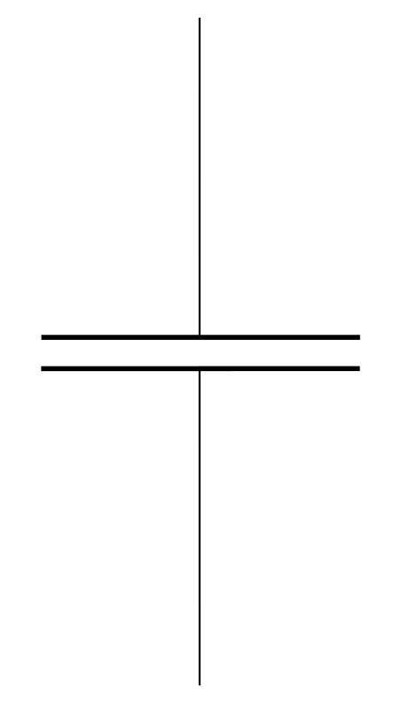
Modélisation de la dynamique du potentiel de membrane autour du potentiel de repos
Première partie:
La membrane se comporte comme un isolant et a des propriétés capacitives, c’est à dire pouvant stocker des charges
Milieu extracellulaire
Milieu intracellulaire

Slide 42

Modélisation de la dynamique du potentiel de membrane autour du potentiel de repos
La membrane se comporte comme un isolant et a des propriétés capacitives, c’est à dire pouvant stocker des charges
Milieu extracellulaire
Milieu intracellulaire

Slide 43


Modélisation de la dynamique du potentiel de membrane autour du potentiel de repos
La membrane se comporte comme un isolant et a des propriétés capacitives, c’est à dire pouvant stocker des charges

Slide 44


Modélisation de la dynamique du potentiel de membrane autour du potentiel de repos
Q: charge accumulée
U: différence de potentiel entre les deux surfaces

Slide 45
Modélisation de la dynamique du potentiel de membrane autour du potentiel de repos
Q: charge accumulée
U: différence de potentiel entre les deux surfaces
Une très forte capacitance aura besoin de beaucoup de charges pour atteindre une variation de potentiel donnée

Slide 46

Modélisation de la dynamique du potentiel de membrane autour du potentiel de repos
La capacitance impose une dynamique à la variation du potentiel de membrane: le courant qui circule à travers la membrane résulte seulement des variations temporelles de la différence de potentiel.
Q: charge accumulée
U: différence de potentiel entre les deux surfaces

Slide 47

Modélisation de la dynamique du potentiel de membrane autour du potentiel de repos
La capacitance impose une dynamique à la variation du potentiel de membrane: le courant qui circule à travers la membrane résulte seulement des variations temporelles de la différence de potentiel.
Dans une résistance c’est différent, le courrant et la tension sont tout simplement proportionnels
Q: charge accumulée
U: différence de potentiel entre les deux surfaces

Slide 48

Modélisation de la dynamique du potentiel de membrane autour du potentiel de repos
Deuxième partie:
Milieu extracellulaire
Les canaux ioniques de fuite sont modelisés comme une simple résistance.
On utilise souvent le terme conductance g pour désigner l’inverse de la résistance.
La perméabilité P et la conductance g sont deux notions proches, mais qui sont différentes !
Milieu intracellulaire

Slide 49
Modélisation de la dynamique du potentiel de membrane autour du potentiel de repos
Deuxième partie:
Milieu extracellulaire
Cependant, au potentiel de repos, le courrant est nul, et donc en vertu de la loi d’Ohm (U = RI) la différence de potenciel entre le milieu intra et extracellulaire devrait être nulle !
Milieu intracellulaire

Slide 50

Modélisation de la dynamique du potentiel de membrane autour du potentiel de repos
Deuxième partie:
Milieu extracellulaire
On modélise donc les canaux ioniques et l’equilibre electro-chimique comme une conductance en série avec une source de tension
Milieu intracellulaire

Slide 51


Modélisation de la dynamique du potentiel de membrane autour du potentiel de repos
Milieu intracellulaire
Milieu extracellulaire

Slide 52


Modélisation de la dynamique du potentiel de membrane autour du potentiel de repos
Milieu intracellulaire
Milieu extracellulaire

Slide 53
Modélisation de la dynamique du potentiel de membrane autour du potentiel de repos
Milieu intracellulaire
Milieu extracellulaire
Variation de potentiel = Somme de courrants

Slide 54

Modélisation de la dynamique du potentiel de membrane autour du potentiel de repos
Milieu intracellulaire
Plus la position (le potentiel de membrane) est loin de la position (potentiel) de repos, plus la force (les courrants) est forte.
Milieu extracellulaire

Slide 55

Modélisation de la dynamique du potentiel de membrane autour du potentiel de repos
Milieu intracellulaire
Solution analytique (avec condition initiale) :
Milieu extracellulaire

Slide 56

Dynamique du neurone autour du potentiel de repos

Slide 57
Master systèmes biologiques et concepts physiques
Biophysique du neurone
Jacques Bourg
jacques.bourg@cnrs.fr
Post-doctorant, laboratoire de dynamique corticale et intégration multisensorielle.

Slide 58
Troisième partie: principes du potentiel d’action

Slide 59

Le potentiel d’action
Les neurones afférents provoquent des dépolarisations et des hyperpolarisations au niveau des dendrites et du soma. Ces variations temporelles du potentiel de membrane se propagent passivement le long de la membrane (et s’atténuent avec le temps et l’espace). Au niveau du segment initial de l’axone, lorsque la dépolarisation résultante atteint un seuil, un potentiel d’action est émis.

Slide 60

Le potentiel d’action
Les neurones afférents provoquent des dépolarisations et des hyperpolarisations au niveau des dendrites et du soma. Ces variations temporelles du potentiel de membrane se propagent passivement le long de la membrane (et s’attténuent avec le temps et l’espace). Au niveau du segment initial de l’axone, lorsque la dépolarisation résultante atteint un seuil, un potentiel d’action est émis.

Slide 61

Le potentiel d’action résulte d’une intégration spatiale et temporelle
Sommation spatiale
Sommation temporelle

Slide 62
Le potentiel d’action
Le potentiel d’action se propage le long de l’axone jusqu’aux synapses des boutons axoniques. L’information est ensuite transmise à d’autres neurones par un nouveau processus, la transmission synaptique.

Slide 63

Le potentiel d’action est dû à l’action conjointe des ions sodium et potassium
Au niveau du segment initial de l’axone, il y a une forte concentration de canaux ioniques (Na+ et K+) voltage dépendants.

Slide 64

Le potentiel d’action est dû à l’action conjointe des ions sodium et potassium
Au niveau du segment initial de l’axone, il y a une forte concentration de canaux ioniques (Na+ et K+) voltage dépendants.
La dépolarisation provoque l’ouverture des canaux sodium et potassium: leur conductance s’accroit.

Slide 65

Le potentiel d’action est dû à l’action conjointe des ions sodium et potassium
Au niveau du segment initial de l’axone, il y a une forte concentration de canaux ioniques (Na+ et K+) voltage dépendants.
La dépolarisation provoque l’ouverture des canaux sodium et potassium: leur conductance s’accroit.
Cependant, les canaux sodium et le canaux potassium ont des dynamiques différentes:
les canaux sodium s’ouvrent et se referment plus rapidement que les canaux potassium.

Slide 66

Hodgkin et Huxley ont montré que les changements de permeabilité du K+ et du Na+ sont nécessaires et suffisants pour expliquer la formation du potentiel d’action
C’est la perméabilité qui change, les concentrations changent très peu.

Slide 67



Modélisation du neurone par un circuit electrique equivalent: le modèle de Hodgkin et Huxley

Slide 68
Modélisation du neurone par un circuit electrique equivalent: le modèle de Hodgkin et Huxley
Variables dynamiques et dépendantes du potentiel de membrane

Slide 69


Le potentiel de repos

Slide 70


La dépolarisation

Slide 71


La repolarisation

Slide 72


La post-hyperpolarisation

Slide 73
Au-delà du modèle de Hodgkin et Huxley
Toute une série de canaux ioniques (et des modèles mathématiques associés) rendent comptent d’activités plus complexes:
Résonance, bistabilité, activité oscilatoire, adaptation…
.

Slide 74
Master systèmes biologiques et concepts physiques
Biophysique du neurone
Jacques Bourg
jacques.bourg@cnrs.fr
Post-doctorant, laboratoire de dynamique corticale et intégration multisensorielle.

Slide 75
Quatrième partie: la conduction dans les câbles cellulaires
- La conduction passive.
- La conduction active.

Slide 76

La conduction passive
Nous appellons conduction passive la propagation spatio-temporelle de la différence de potentiel le long de la membrane.

Slide 77

La conduction passive
Comme pour les autres ondes, une différence de potentiel se propage sans qu'il y ait de déplacement de matière (de charges).

Slide 78



Paramètres biophysiques qui déterminent la conduction passive
Résistance de membrane: à quel point la membrane est étanche au passage d'ions à travers elle. Determiné par exemple par la concentrations de canaux ioniques de fuite.

Slide 79

Paramètres biophysiques qui déterminent la conduction passive
Résistance interne/axiale: à quel point le milieu intracellulaire s'oppose au déplacement de charges parrallèles le long de l'axe de la dendrite/axone.

Slide 80

Paramètres biophysiques qui déterminent la conduction passive
Capacitance de la membrane: capacité de la membrane à isoler électriquement le milieu intracellulaire du milieu extracellulaire. Cette isolation provoque un stockage de charges de part et d'autre de la membrane.

Slide 81

Variation des paramètres biophysiques en fonction du diamètre dendritique
d
R
R
C
interne
membrane
membrane

Slide 82
Variation des paramètres biophysiques en fonction du diamètre dendritique
d
R
R
C
interne
membrane
membrane

Slide 83
Variation des paramètres biophysiques en fonction du diamètre dendritique
d
R
R
C
interne
membrane
membrane

Slide 84
Variation des paramètres biophysiques en fonction du diamètre dendritique
d
R
R
C
interne
membrane
membrane

Slide 85
Variation des paramètres biophysiques en fonction du diamètre dendritique
Utilisation d'unités normalisées par le diamètre/l'aire de la section !
d
R
R
C
interne
membrane
membrane

Slide 86



L’équation des câbles

Slide 87



L’équation des câbles
En régime permanent:

Slide 88

L’équation des câbles

Slide 89

La conduction saltatoire
Grâce aux cellules de Schwann (myeline) la conduction est beaucoup plus rapide: 80-120 m/s contre 0.5-2.0 m/s.
Seul les vertébrés (excepté les agnathes, sans machoire) ont des fibres myélinisées.

Slide 90
La conduction saltatoire, principe passif de propagation, la myélinisation

Slide 91
La conduction saltatoire principe passif de propagation, la myélinisation
R
membrane

Slide 92

La conduction saltatoire -principe passif de propagation- la myélinisation

Slide 93
La conduction saltatoire -principe passif de propagation- la myélinisation
L'épaisseur de la membrane augmente, et donc sa capacitance diminue.

Slide 94
La conduction saltatoire -principe passif de propagation- la myélinisation
La capacitance diminue.
On peut, avec moins de charges, atteindre un certain niveau de dépolarisation.

Slide 95

La conduction active
Propagation unidirectionnelle du potentiel d'action grâce aux canaux ioniques voltage dépendants et à leur inactivation (dans le cas du sodium).

Slide 96

La conduction saltatoire: conduction passive et active
Entre deux Noeuds de Ranvier le potentiel se propage passivement. L'amplitude du potentiel d'action décroit selon l'équation des câbles, mais le signal est regeneré lorsque apparaissent de nouveaux canaux ioniques voltage-dépendants.

Slide 97
Master systèmes biologiques et concepts physiques
Biophysique du neurone
Jacques Bourg
jacques.bourg@cnrs.fr
Post-doctorant, laboratoire de dynamique corticale et intégration multisensorielle.

Slide 98
Cinquième partie: la transmission synaptique

Slide 99


Slide 100

Plusieurs types de synapses
Axo-somatiques, axo-dendritiques et axo-axoniques

Slide 101

La synapse chimique
1- L’arrivée du potentiel d’action dans le neurone présynaptique déclenche l’ouverture de canaux inoniques (voltage dépendants) selectifs au calcium Ca^{++.}
2- Le Ca⁺⁺ etre dans le cytoplasme du neurone pré-synaptique.
3- Le Ca⁺⁺ agit comme un messager intracellulaire stimulant la fusion de vesicules synaptiques avec la membrane et libérer le neurotransmetteur spécifique de la cellule dans la fente synaptique lors de l’exocytose.
4- Le Ca⁺⁺ est retiré du cytoplasme par les mitochondries et les pompes de calcium.
5- Le neuro-transmetteur diffuse le long de la fente synaptique et se colle à un canal ionique de la membrane post-synaptique.
6- Le canal ionique change de conformation en présence du neurotransmetteur et s’ouvre, laissant passer les ions auxquels l’angle est sélectif.
7- Le neurotransmetteur est rapidement détruit par des enzymes ou repris par les astrocytes ou par la membrane présynaptique.
NB: Pour chaque impulsion nerveuse arrivant au terminal presynaptique, environ 300 vesicules sont libérés dans la fente.
Chaque vesicule contient environ 3000 molécules

Slide 102

La synapse chimique

Slide 103


Le canal à sodium s’ouvre lorsque le neurotransmetteur se fixe sur le récepteur.

Slide 104


Potentiels postsynaptiques
C_{m}dV/dt = - g_{L}(V - E_{L} ) - g(t) (V - E_{Ion} )
∼ τ_{m}dV/dt = - V + I_{syn}(t) , τ_{m} ~ qq 10 ms
V
I
Glutamate
=> EPSP
GABA
=> IPSP

Slide 105

Conductances et courants postsynaptiques
Potentiel d’inversion
I_{synapse} (t)= g(t) (V_{m} - E_{Ion} )
Conductance du récepteur synaptique
Durée: 1 à qq ms

Slide 106
Les différents neurotransmetteurs et leurs fonctions
Glutamate: ouvre des canaux sodium : « excitation ».
GABA: ouvre des canaux chlore: « inhibition ».
Acetylcholine: plusieurs fonctions (excitateur sur la plaque neuromusculaire)
Glycine: plutôt inhibiteur mais plusieurs fonctions.

Slide 107


Les différents neurotransmetteurs et leurs « fonctions »
GABA: ouvre des canaux chlore: « inhibition »
E_{cl-}=-42mV

Slide 108

Précisions concernant les récepteurs ioniques et les neurotransmetteurs
Un neurotransmetteur s’emboîte dans dans un seul type de récepteur.

Slide 109
Précisions concernant les récepteurs ioniques et les neurotransmetteurs
Pas tous les neurones ont des récepteurs.

Slide 110

Précisions concernant les récepteurs ioniques et les neurotransmetteurs
L'on parle communément de neurotransmetteurs comme étant « excitateurs » ou « inhibiteurs ». Cependant l'effet du neurotransmetteur dépend surtout du type de récepteur, et non de la nature du neurotransmetteur:
l'acéthylcholine (Ach) est excitatrice au niveau des jonctions neuromusculaires squelétales et inhibitrice au niveau des jonctions neuromusculaires du coeur.

Slide 111

Précisions concernant les récepteurs ioniques et les neurotransmetteurs
Un neurone diffuse un seul type de neurotransmetteur.
Henry Dale 1936

Slide 112
Précisions concernant les récepteurs ioniques et les neurotransmetteurs
Certains neurotransmetteurs tels la norépinéphrine s'attachent aux terminaux presynaptiques et postsynaptiques et inhibent la diffusion de d'avantage de neurotransmetteur.

Slide 113
Délai synaptique
Le délai synaptique est de l'ordre de 0.2-0.5 ms depuis l'arrivée du potentiel d'action au bouton synaptique et jusqu'à ce qu'il y ait un effet au niveau de la membrane postsynaptique.
Ce délai reflète l'influx de calcium Ca++ et la libération de neurotransmetteur. Même si le délai n'est pas très long, l'effet cumulatif sur une chaîne de neurones peut être important.
Ainsi, les réfléxes importants pour la survie n'impliquent que quelques synapses.

Slide 114

L'évacuation des neurotransmetteurs de la fente synaptique
La modalité d'évacuation dépend du type de neurotransmetteur:
  ACh: acetylcholinesterase dégrade ACh en acide acétique et choline. La cholyne est reutilisée par le neurone présynaptique.
  Norépinéphrine: recyclée par le neurone présynaptique ou diffuse hors de la synapse
Notes:
A DéTAILER

Slide 115

Jonction neuro-musculaire
Fente synaptique

Slide 116
Jonction neuro-musculaire
Membrane du bouton synaptique du neurone moteur
Membrane de la cellule musculaire

Slide 117
Jonction neuro-musculaire
Vésicules synaptiques contenant l'acétylcholine

Slide 118
Jonction neuro-musculaire
Fibres contractiles

Slide 119
Master systèmes biologiques et concepts physiques
Biophysique du neurone
Jacques Bourg
jacques.bourg@cnrs.fr
Post-doctorant, laboratoire de dynamique corticale et intégration multisensorielle.

Slide 120
Sixième partie: la plasticité synaptique

Slide 121


Quelle est la différence ?

Slide 122




Le cerveau en action
Le cerveau sert avant tout à produire un comportement qui s’adapte à l’environnement: le cerveau agit et apprend en même temps.
De façon très schématique, on attribue le comportement à l’action conjointe des neurones, et l’apprentissage / l’adaptation à la modification de la force de leurs connections.
Les variations dans le comportement ont lieu à des échelles de temps très différentes (centièmes de secondes vs années).

Slide 123


Le postulat de Hebb
Il y a un lien très fort entre le comportement et l’apprentissage . Au niveau neuronal ce lien se traduit comme une corrélation entre l’activité neuronale et la modification de connections synaptiques.
Les souvenirs peuvent être formés par le renforcement de connexions existantes entre neurones, de telle sorte à améliorer l'efficacité de leur communication.
Santiago Ramón y Cajal, 1894
“Quand un axone d'une cellule A est assez proche pour exciter une cellule B de manière répétée et persistante, une croissance ou des changements métaboliques prennent place dans l'une ou les deux cellules ce qui entraîne une augmentation de l'efficacité de A comme cellule stimulant B.”
Donald Hebb , 1949
« des neurones qui s'excitent ensemble se lient entre eux. », en anglais “fire toghether wire togheter”

Slide 124

Les systèmes neuromodulateurs

Slide 125
Les deux types de plasticité synaptique
- La plasticité synaptique à court terme:
* Changement de l’efficacité synaptique lié à l’histoire de l’activité présynaptique.
* Echelle de temps : millisecondes – minutes.
* Deux variantes: facilitation et dépression synaptique.
* Rôle dans le fonctionnement du cerveau: “adaptation” (?).
- La plasticité synaptique à long terme:
* Changement persistant des connections synaptiques lié l’histoire de l’activité presynaptique et post-synaptique.
* Echelle de temps : minutes-années.
* Deux variantes: potentiation/dépression synaptique à long terme.
* Rôle: apprentissage, mémoire à long terme.
http://audition.ens.fr/dp/illusion/

Slide 126
Fatigue synaptique
Lorsque le neurone présynaptique est soumis à une stimulation intensive, la re-synthèse et le transport de neurotransmetteur peuvent ne pas être suffisamment rapides pour remplir les besoins en neurotransmetteur.
La synapse demeure inactive jusqu'à ce que le neurotransmetteur soit à nouveau disponible.

Slide 127

Plasticité synaptique à court terme
Quand les potentiels d'action se succèdent à un certain rythme, le calcium Ca++ peut ne pas être évacué ou résorbé instantanément. Lors de l'arrivée d'un potentiel d'action, l'effet cumulé du calcium arrivant et cumulé va provoquer une plus grande quantité de vésicules synaptiques libérés: facilitation synaptique.
La dépression synaptique est due à une baisse des vesicules synaptiques disponibles.

Slide 128

Rôle de la plasticité synaptique à court terme dans la perception ?

Slide 129


Slide 130
Questions fondamentales
- En neurosciences sensorielles, on présente plusieurs répétitions d’un stimuli, et on observe des réponses légérement différentes à chaque répétititon.
Le cerveau est il bruité ? Comment compense t’il ce bruit ?
- En neurosciences des systèmes, on apprend des tâches comportementales à des animaux, et une fois qu’ils les ont apprises, on enregistre leur l’activité cerébrale. Lorsqu’on présente un stimulus, les animaux ne font jamais la tâche exactement de la même façon.
Quel est le lien entre la variabilité neuronale et la variabilité comportementale ?

Slide 131






Plasticité synaptique à long terme
Lomo et Bliss 1966
Potentialisation à long terme
L'hippocampe
glutamate

Slide 132


Plasticité synaptique à long terme
Potentialisation à long terme
-AMPA: perméable au sodium
-NMDA: perméable au sodium, mais surtout au calcium. Bloqué par le magnésium Mg 2+
Detecteur de coïncidences

Slide 133

Plasticité synaptique à long terme
Potentialisation à long terme

Slide 134


Plasticité synaptique à long terme
Potentialisation à long terme

Slide 135

Un mécanisme insoupçonné de communication entre neurones
The Neuronal Gene Arc Encodes a Repurposed Retrotransposon Gag Protein that Mediates Intercellular RNA Transfer. Pastuzynet al. Cell January 11, 2018.

Slide 136

Merci !
Jacques Bourg
bourg@unic.cnrs-gif.fr

